Slide 1
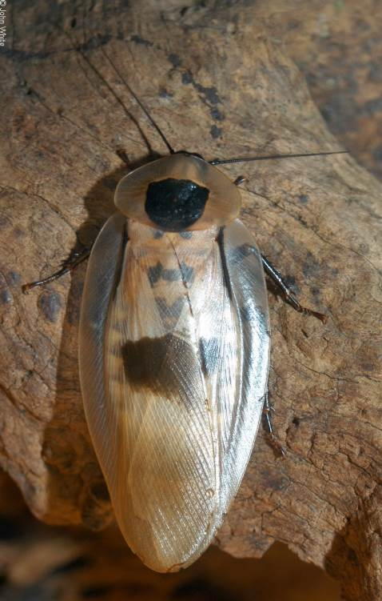
Блаберус кранифер – домашний любимец
Автор работы:
Мызникова Валерия,
ученица МАОУ «СОШ № 99»
Кл.руководитель-Шабельникова Т.Ю.

Slide 2
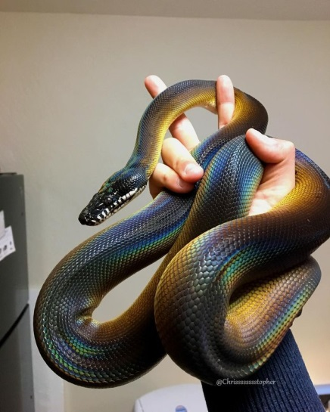
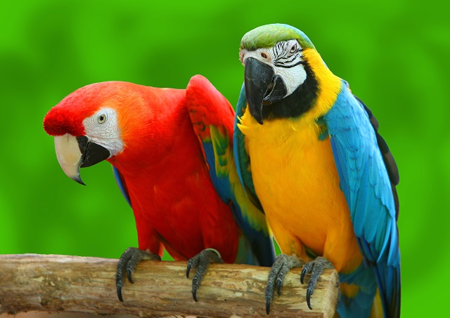
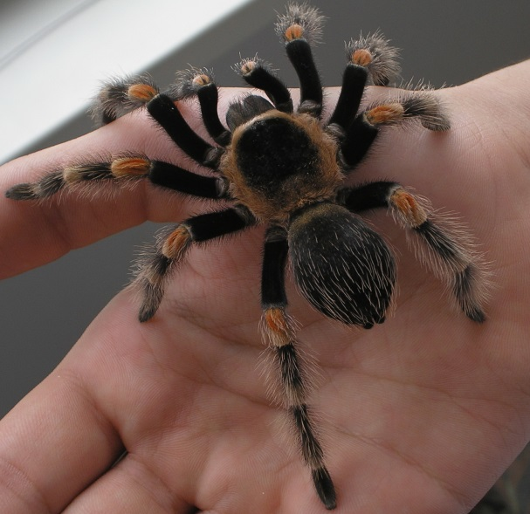
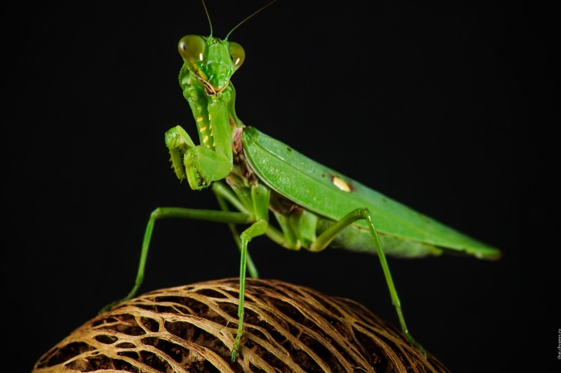
Экзотические животные

Slide 3
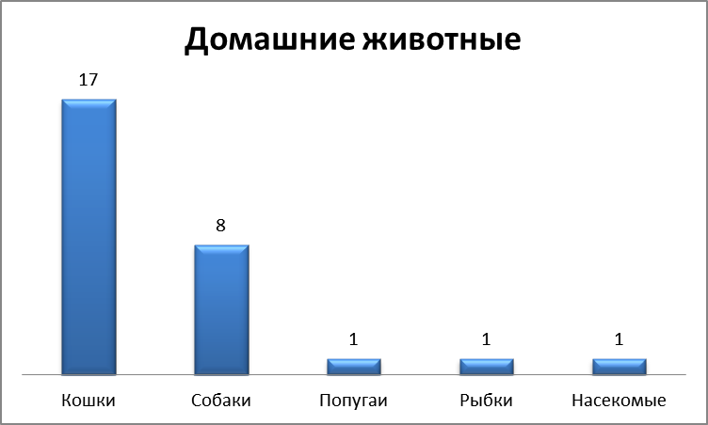
Результаты опроса учеников 1 А класса

Slide 4
Результаты опроса учеников 1 А класса

Slide 5
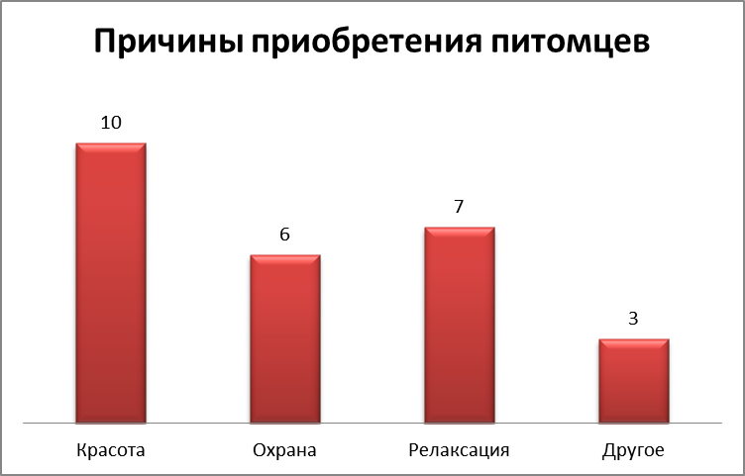
Результаты опроса учеников 1 А класса

Slide 6
Цели исследования:
Изучить историю происхождения Blaberus craniifer.
Узнать оптимальный рацион питания и условия содержания Blaberus craniifer.
Узнать о размножении Blaberus craniifer.
Узнать о их роли в пищевой цепи, применении тараканов в качестве кормовой базы для насекомоядных животных.
Поделиться полученными сведениями.

Slide 7
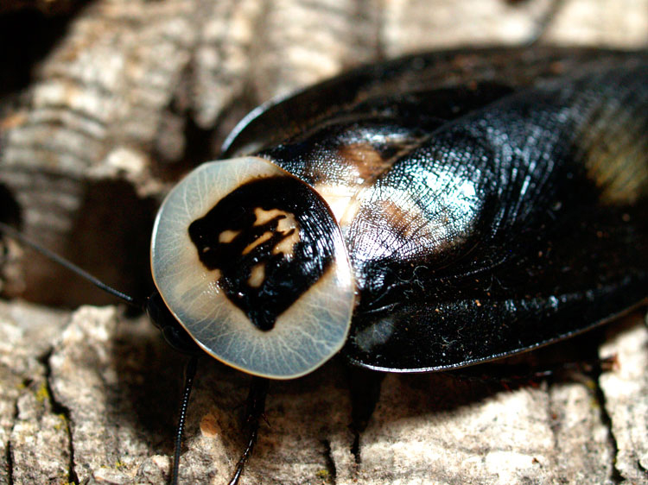
Блаберус кранифер

Slide 8
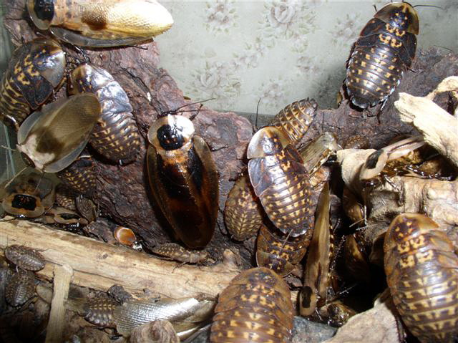
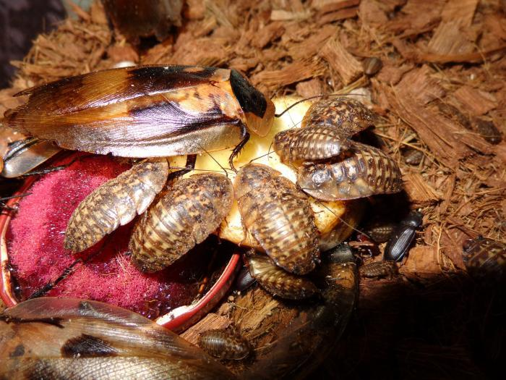
Условия содержания

Slide 9
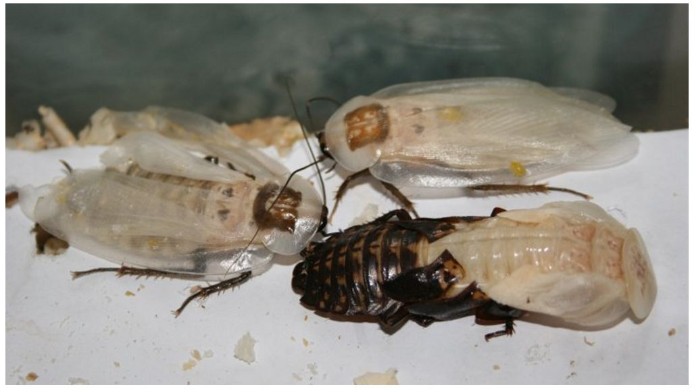
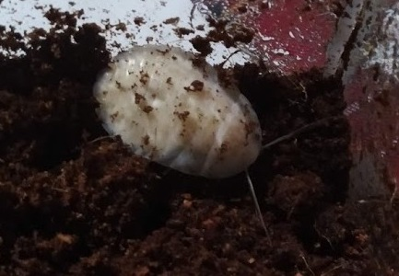
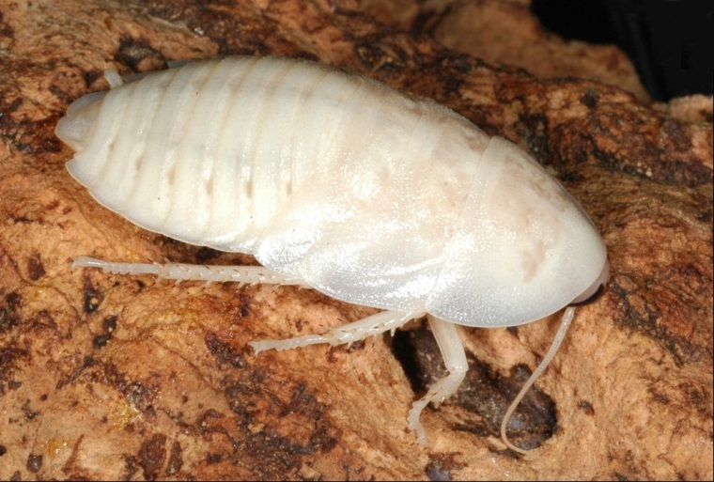
Линька Блаберуса кранифера

Slide 10
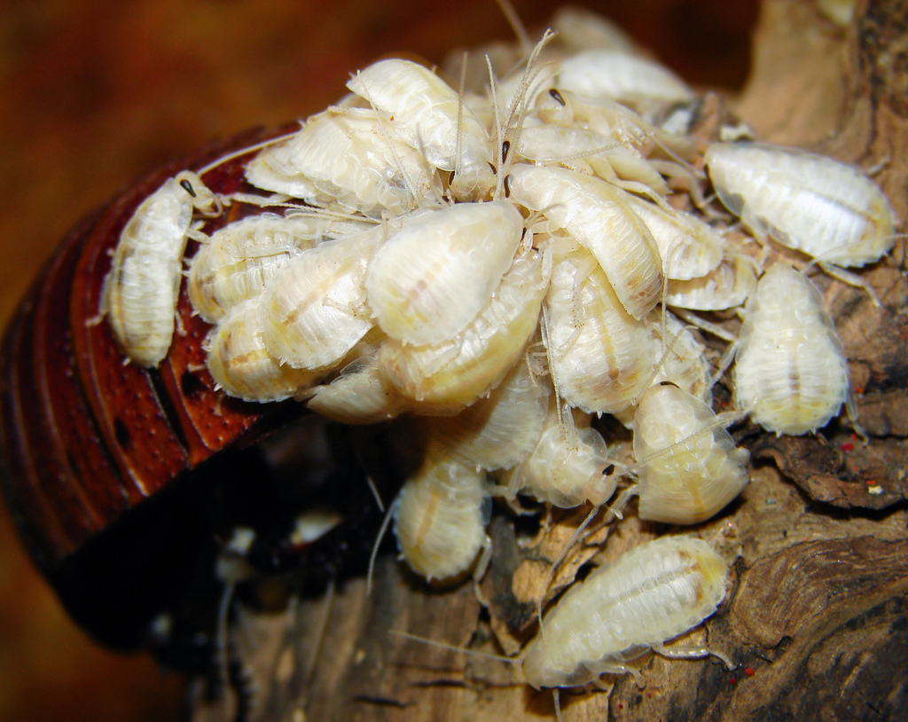
Размножение Блаберуса кранифера

Slide 11
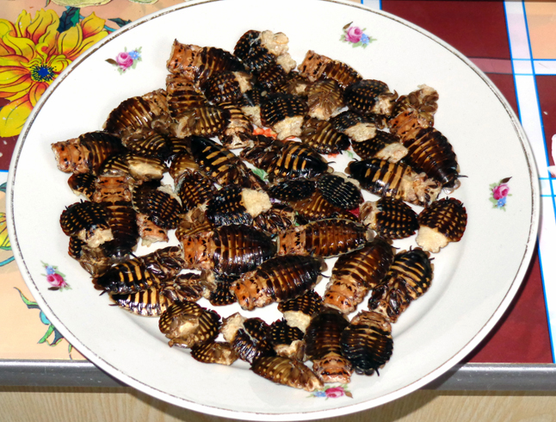
Тараканы – источник пищи

Slide 12
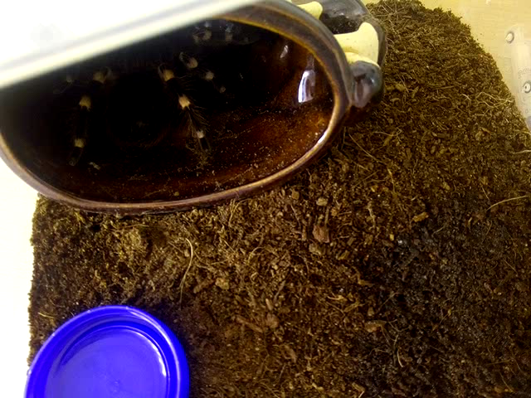
Обед паука - птицееда

Slide 13
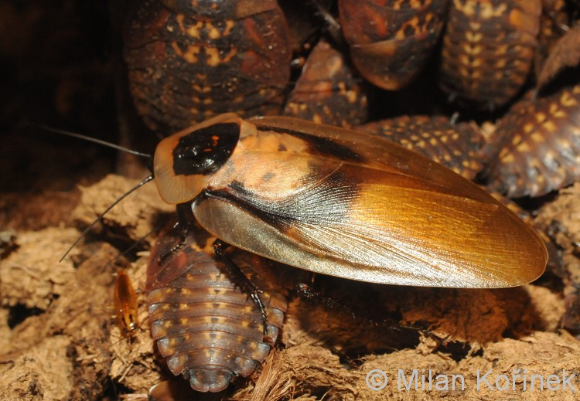
Рекомендации по содержанию тараканов Блаберус кранифер
просторный аквариум;
укрытия;
высокая температура в пределах 25-30°С;
влажность;
еда: любые фрукты, овощи, сухой корм для рыбок, хлеб.

Slide 14
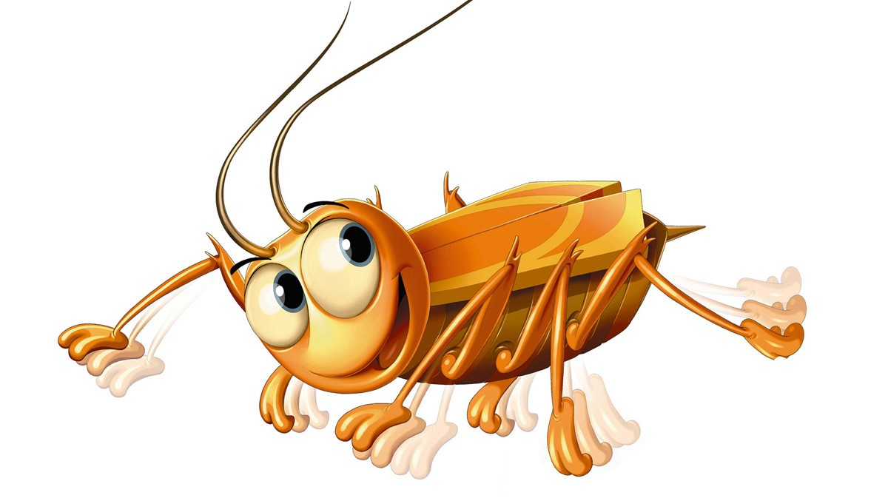
Алёна Амелина «Улыбчивый таракан»

Slide 15
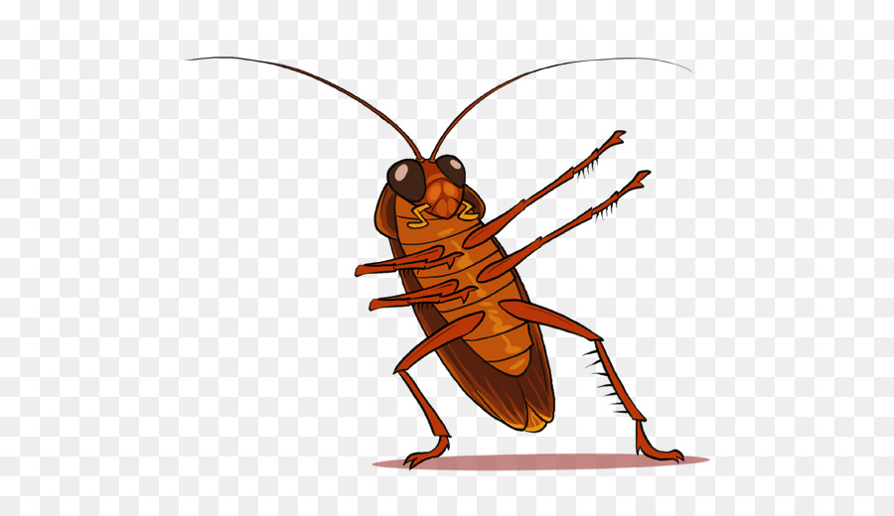
Спасибо за внимание!

